Slide 1
PMS
105598003 劉彥麟
105598048 陳政皓
105598074 呂昭陞

Slide 2
PROBLEM STATEMENT
本軟體主要是為了讓專案管理者和開發人員可以追蹤專案進度與需求而設計。應用於各軟體開發公司或實驗室。
本軟體主要以圖形介面呈現，使用者一開始需要把專案的需求與測試項目新增至本軟體，軟體會依據使用者新增的內容，產生需求與測試的關係圖，讓使用者知道需求與測試的關係和完成狀態。

Slide 3
SYSTEM CONTEXT DIAGRAM

Slide 4
DEMO

Slide 5
USE CASE DIAGRAM

Slide 6
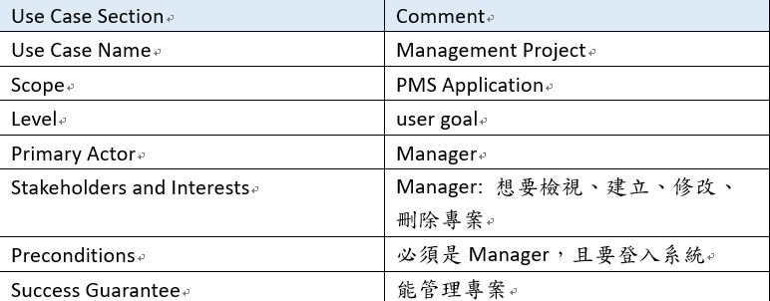
USE CASES-MANAGE PROJECT

Slide 7
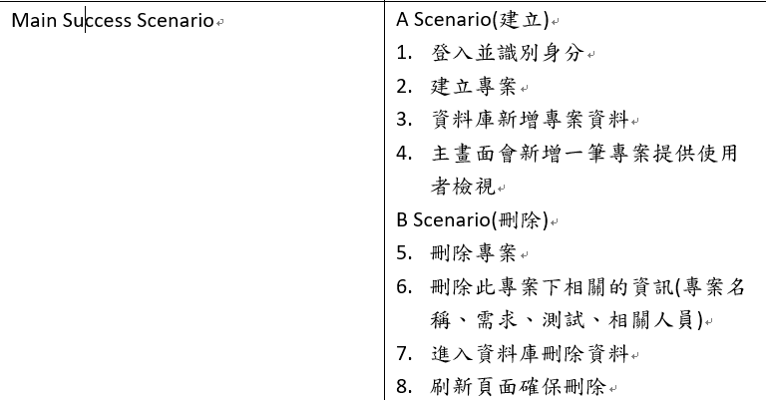
USE CASES-MANAGE PROJECT

Slide 8
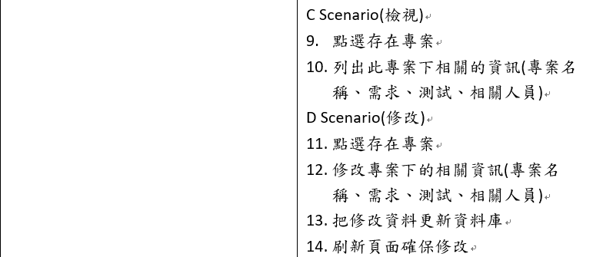
USE CASES-MANAGE PROJECT

Slide 9
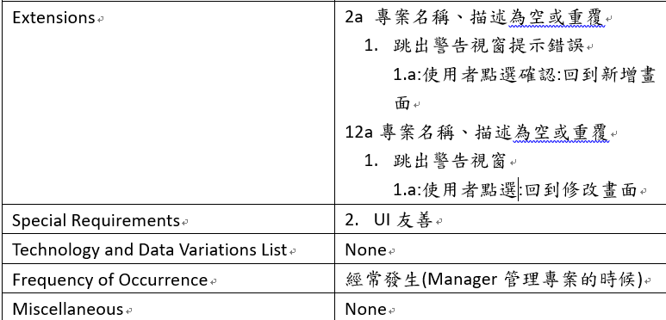
USE CASES-MANAGE PROJECT

Slide 10
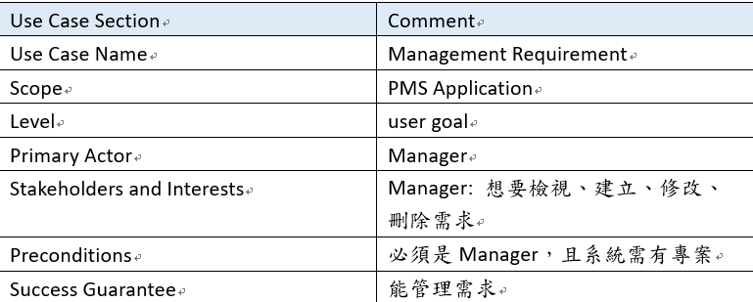
USE CASES-MANAGE REQUIREMENT

Slide 11
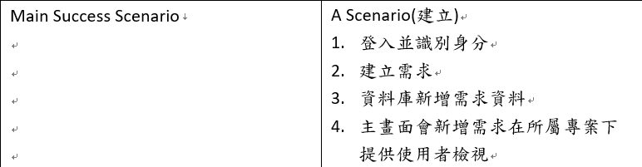
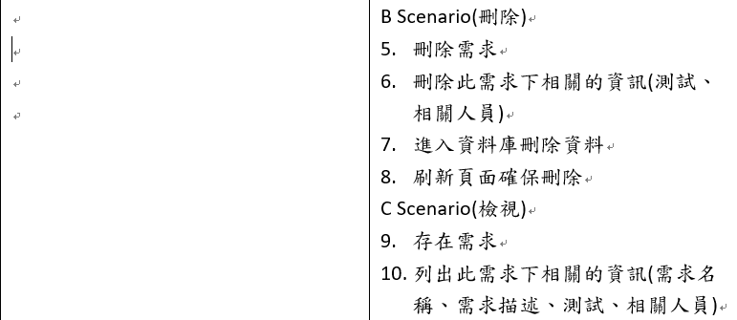
USE CASES-MANAGE REQUIREMENT

Slide 12
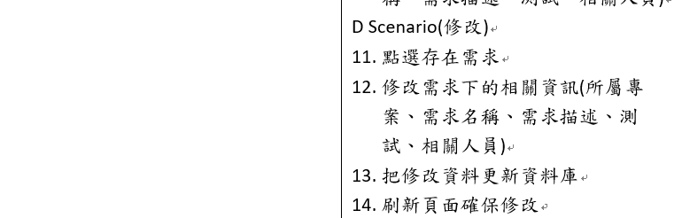
USE CASES-MANAGE REQUIREMENT

Slide 13
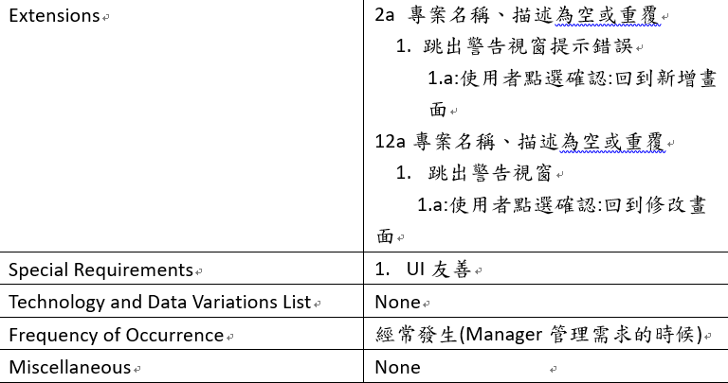
USE CASES-MANAGE REQUIREMENT

Slide 14
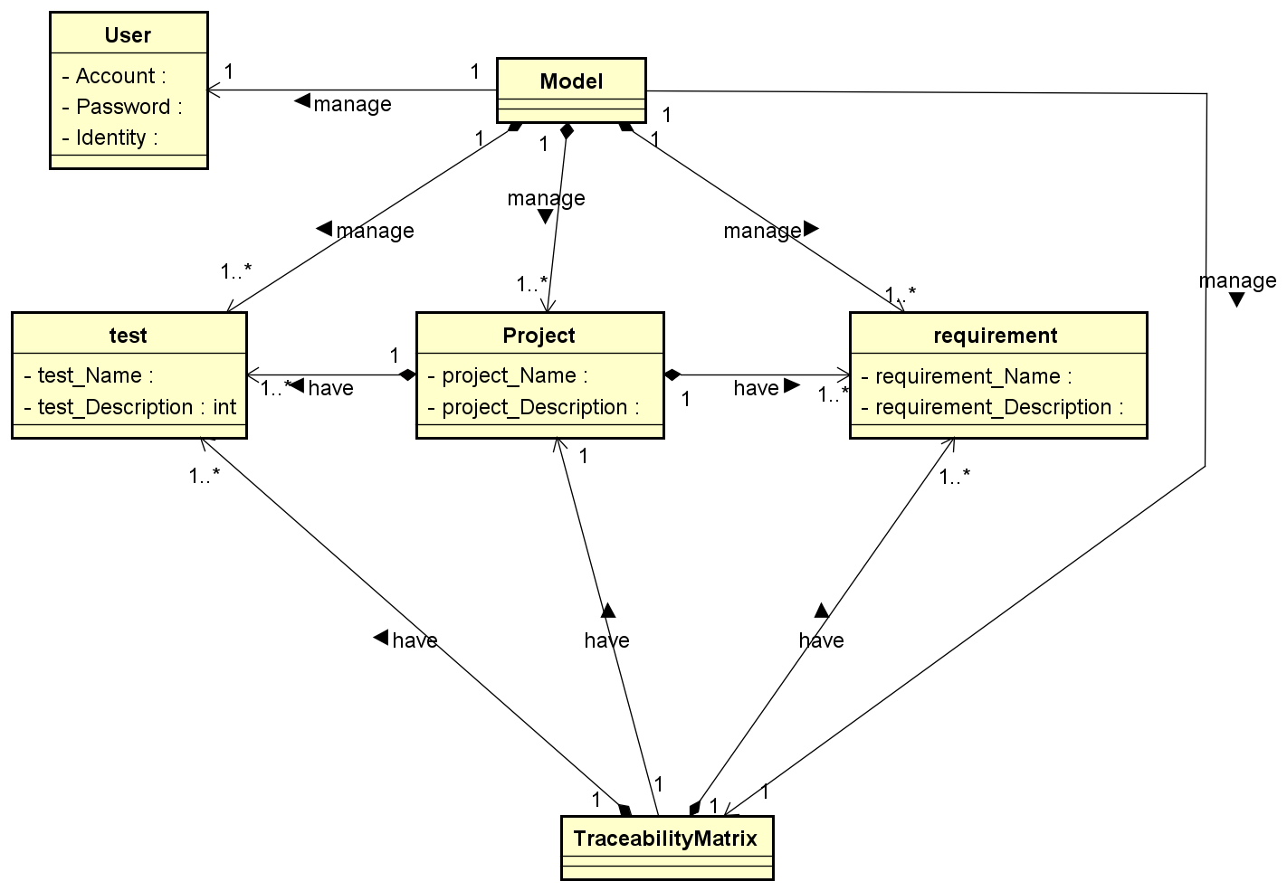
DOMAIN MODEL

Slide 15
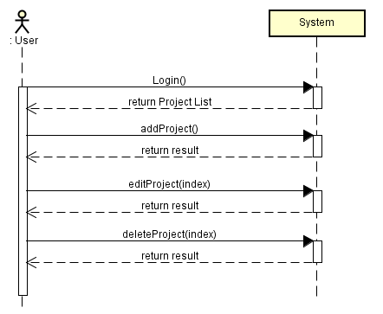
SYSTEM SEQUENCE DIAGRAM MANAGE PROJECT

Slide 16
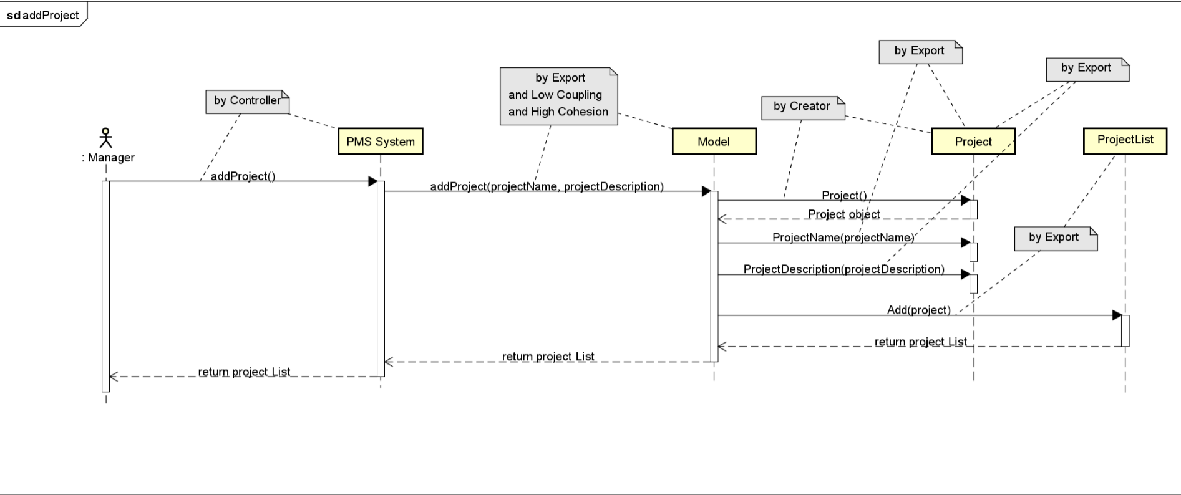

Slide 17
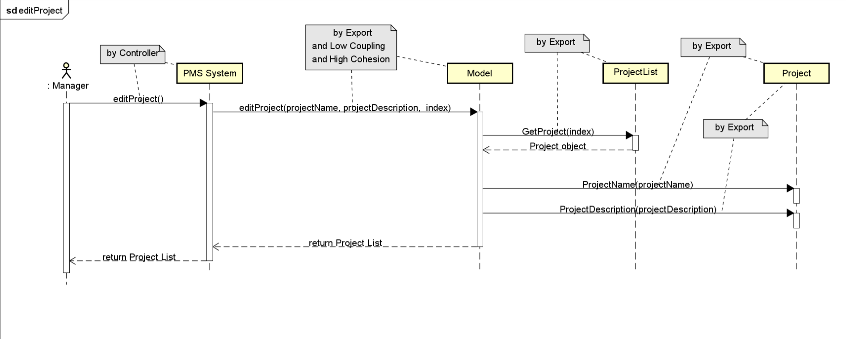

Slide 18
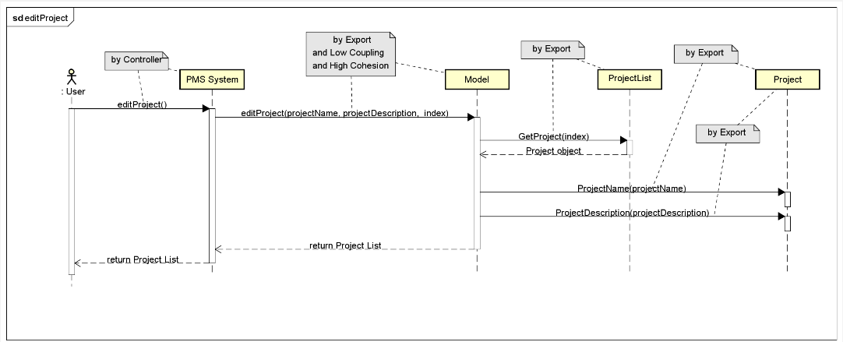

Slide 19
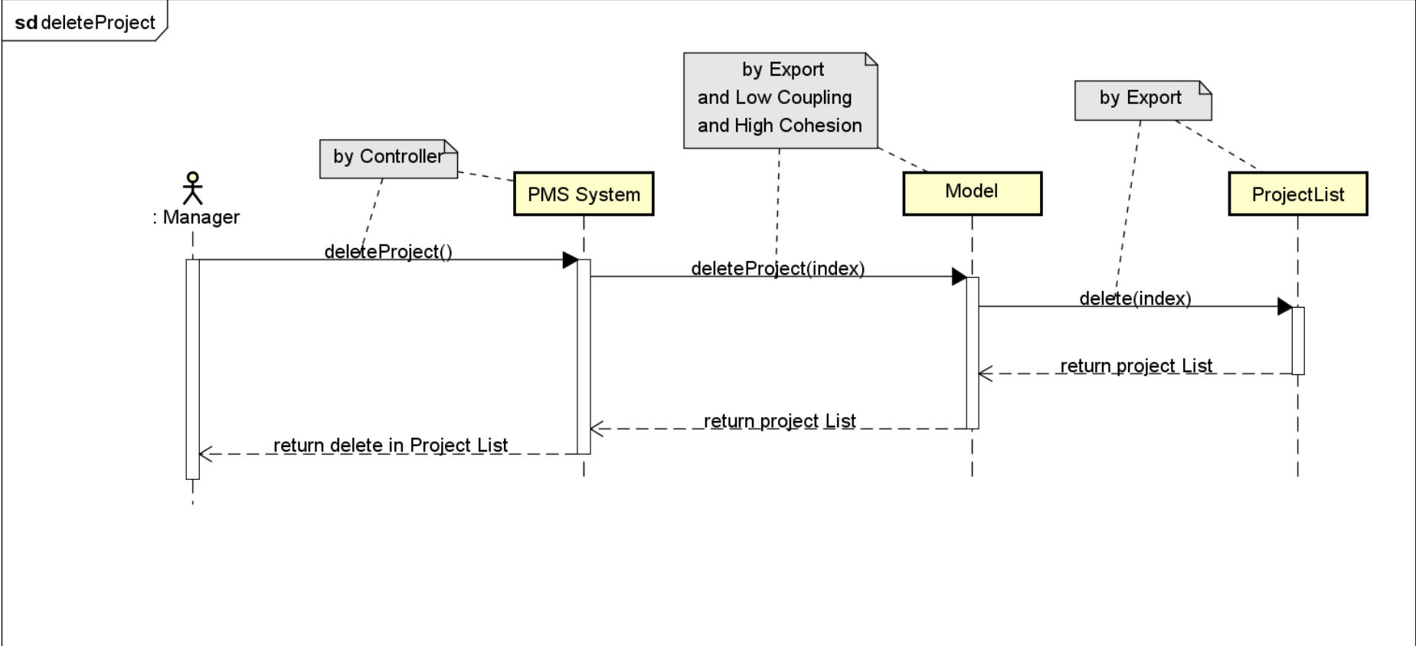

Slide 20
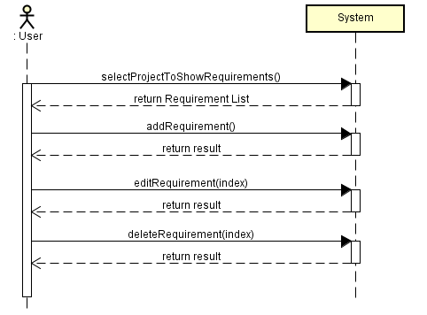
SYSTEM SEQUENCE DIAGRAM MANAGE REQUIREMENT

Slide 21
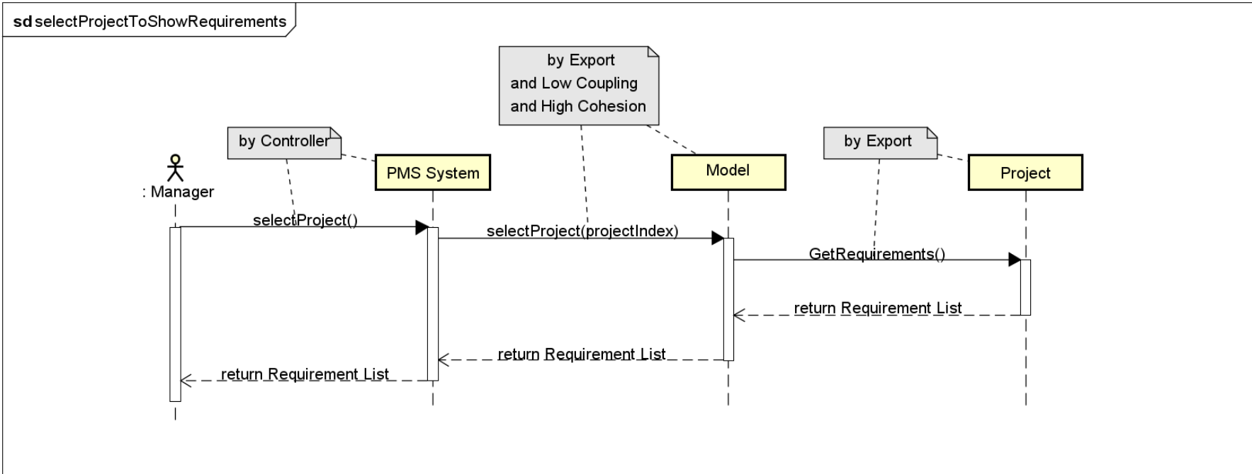

Slide 22
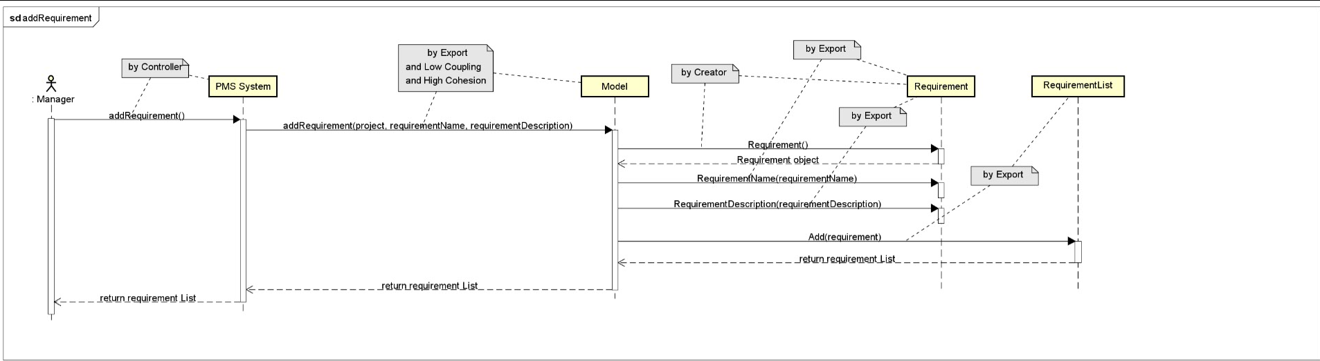

Slide 23
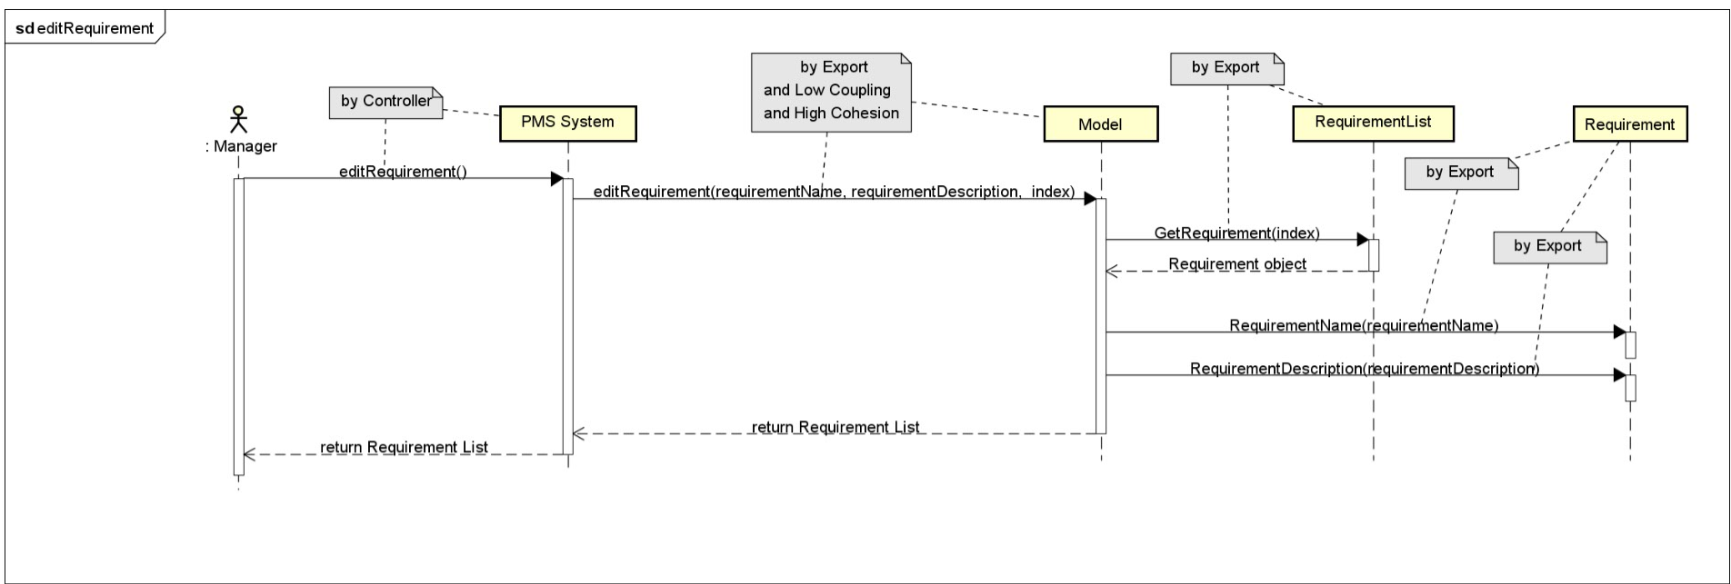

Slide 24
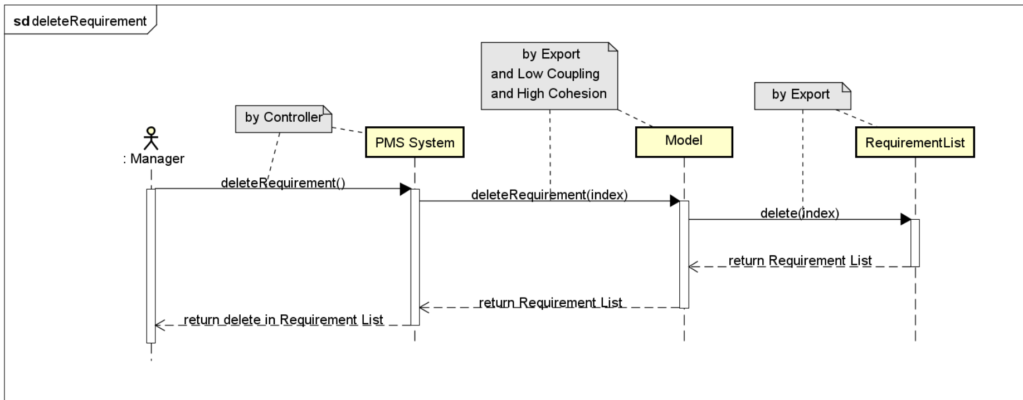

Slide 25
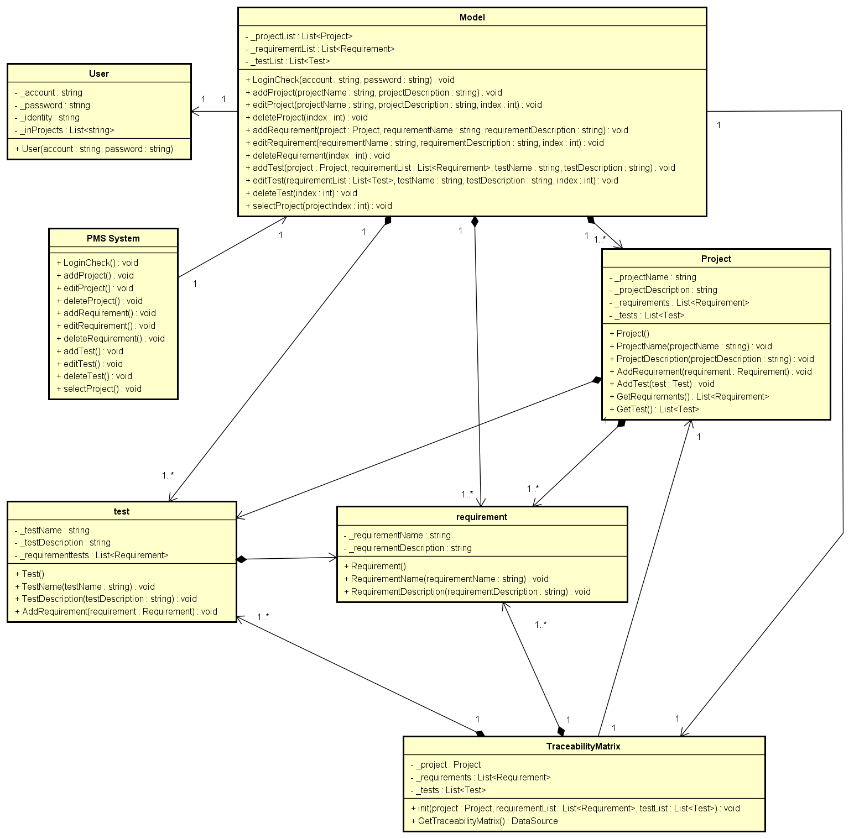
CLASS DIAGRAM

Slide 26
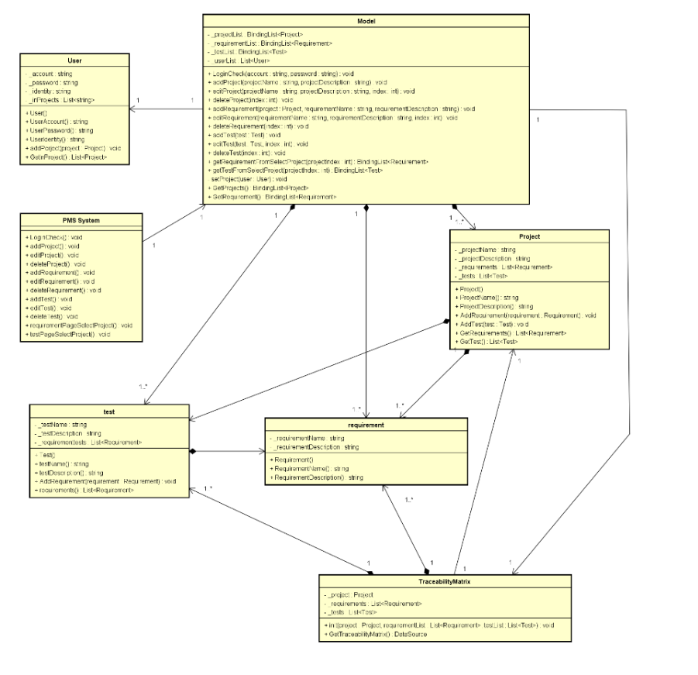

Slide 27
PROJECT INFORMATION

Slide 28
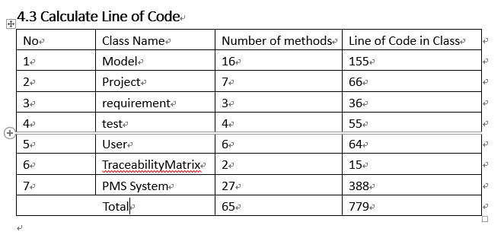
LOC of production code

Slide 29
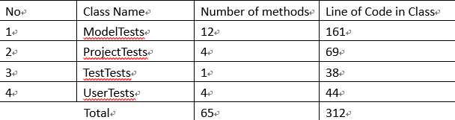
LOC of test code

Slide 30
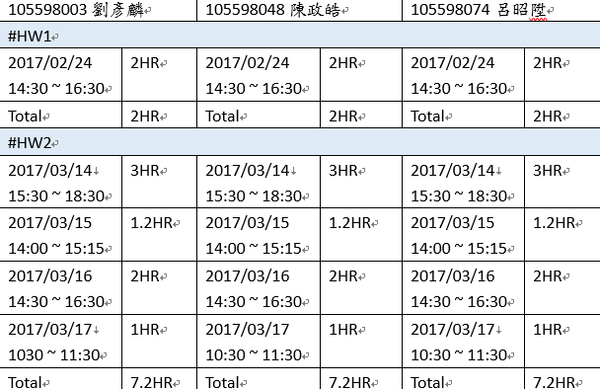
TOTAL TIME FOR MEMBERS

Slide 31
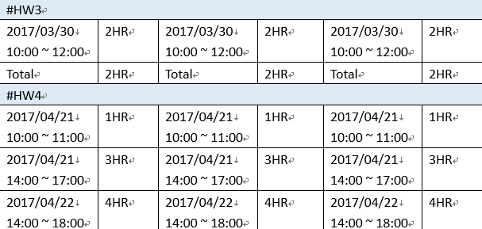
TOTAL TIME FOR MEMBERS

Slide 32
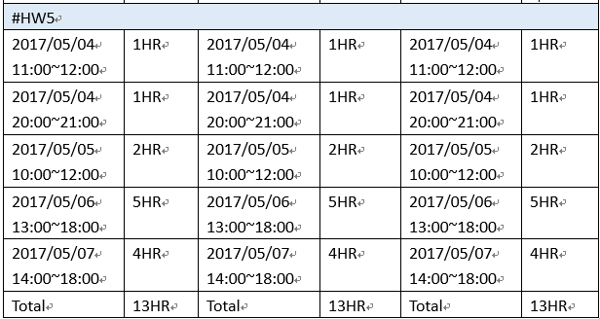
TOTAL TIME FOR MEMBERS

Slide 33
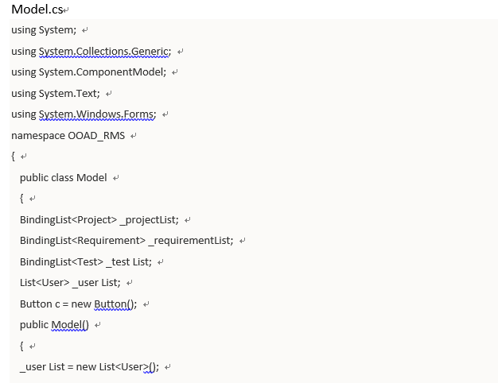
SOURCE CODE

Slide 34

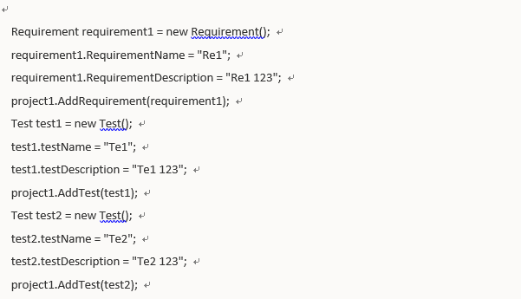

Slide 35
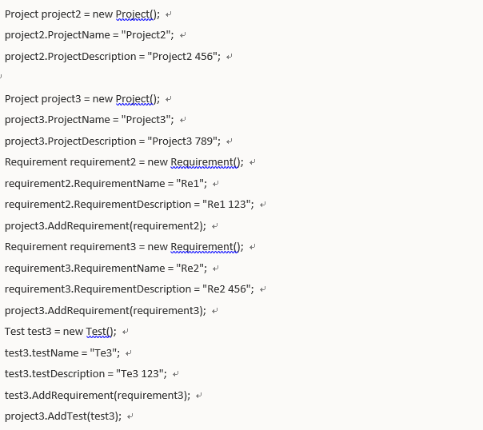

Slide 36

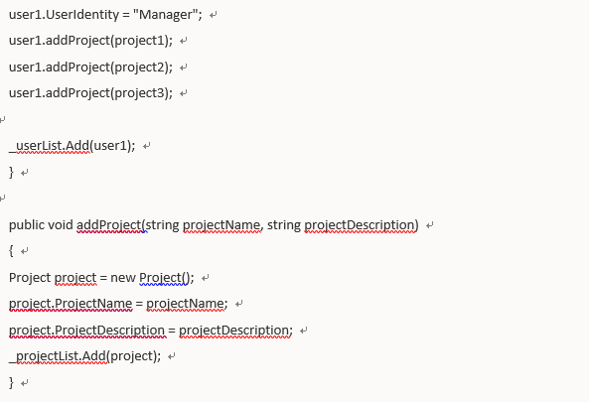

Slide 37
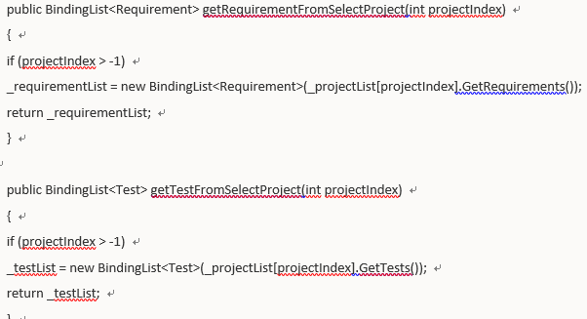

Slide 38
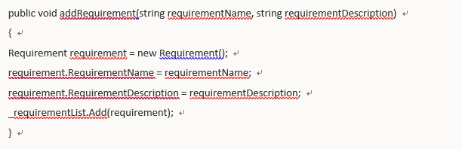

Slide 39
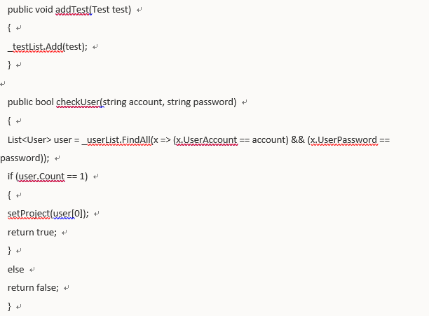

Slide 40
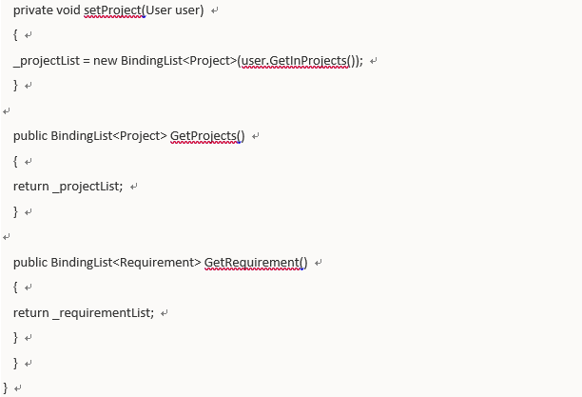

Slide 41

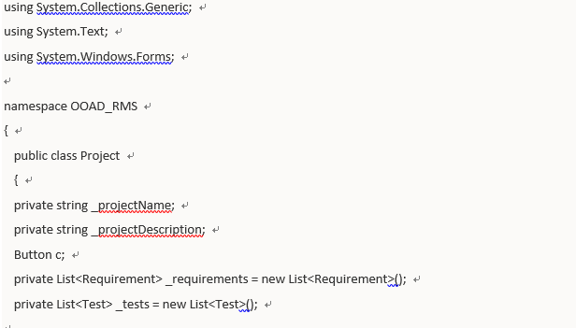

Slide 42
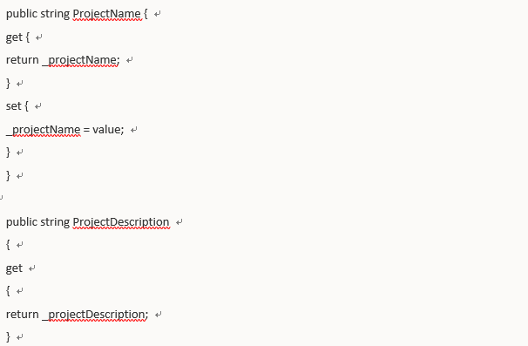

Slide 43
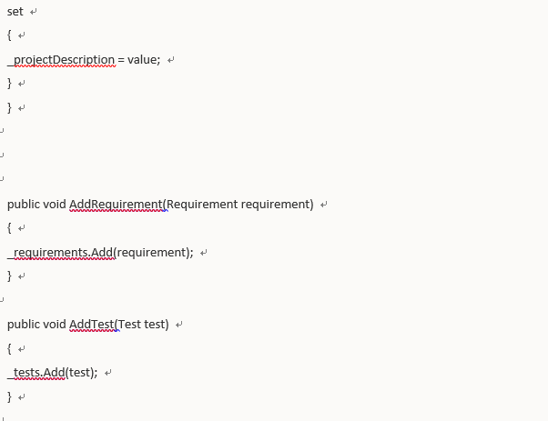

Slide 44
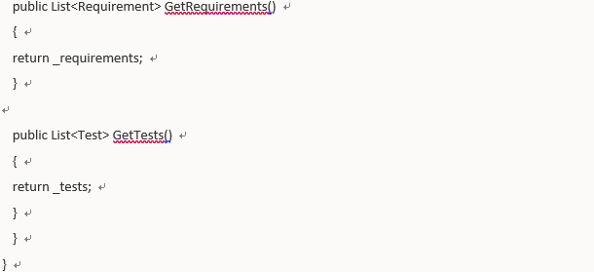

Slide 45
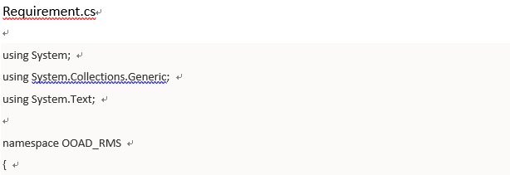

Slide 46
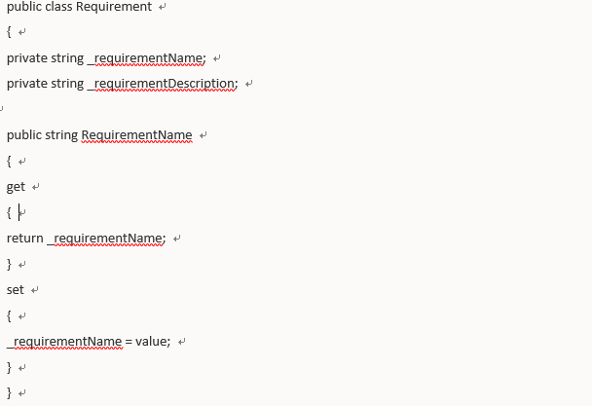

Slide 47
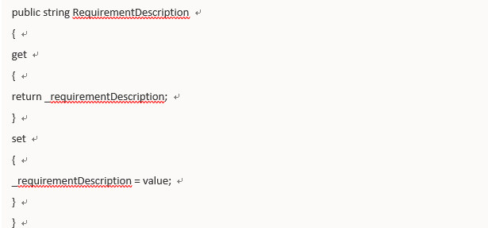

Slide 48
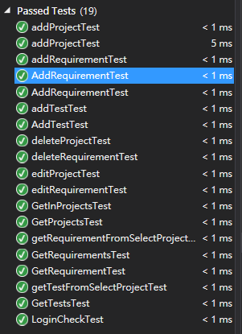
ALL UNIT TESTS

Slide 49
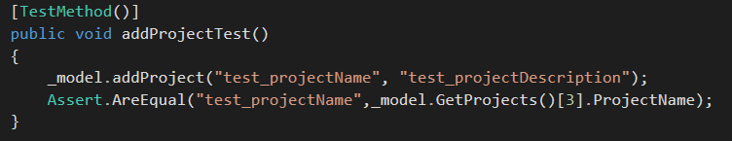
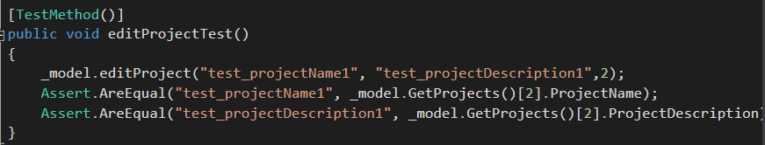
SOURCE CODE OF UNIT TEST

Slide 50
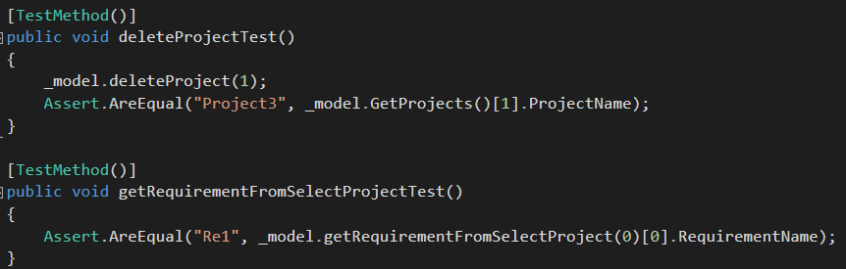
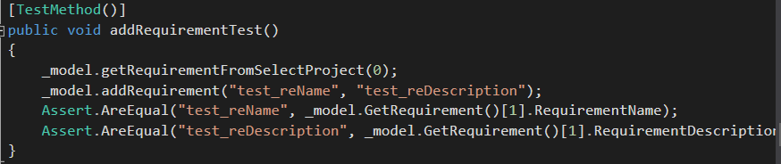

Slide 51
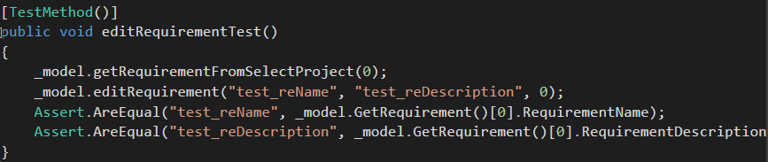
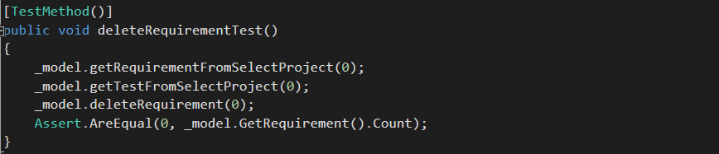

Slide 52
Thanks for listening!

